Slide 1

Headless UI
Pepe Fabra Valverde | Noviembre 2024
Una nueva manera de desarrollar interfaces

Slide 2
Disclaimer
La sesión se grabará
Se compartirán las slides al terminar la sesión
Pregunta sin miedos

Slide 3
Librería/Framework
Se usa React como apoyo, pero aplicable a todo Front

Slide 4

Pepe Fabra Valverde
Senior Frontend Developer

Slide 5
Con que funcione me conformo

Slide 6
Historia de librerías y Desarrollo UI
Dónde empezamos
TUI, Terminal UI

Slide 7
Semáforos, farmacias y aeropuertos
Ejemplos cotidianos de Interfaces de Usuario

Slide 8
Qué buscaba el desarrollo UI
Representar información al usuario
Ser más accesible para usuarios menos expertos
Limitaciones técnicas y el progreso a través de los videojuegos

Slide 9
HTML y CSS
Qué supuso
Lenguaje unificado para el desarrollo de interfaces
Una manera enriquecida de compartir información científica

Slide 10
Con que funcione me sirve
Ordenadores no tan potentes
Lenguajes no orientados al desarrollo de UI
o a veces no tan completos y cómodos como hoy en día

Slide 11
Front y Back
Más allá del servidor
Cuándo ocurrió la separación más clara
Front como una disciplina seria e independiente del back, no una capa más

Slide 12
Experiencia de Usuario
Cómo la psicología ayuda a desarrollar mejor
UI, UX y ROI

Slide 13
Modifica lo que quieras

Slide 14
Y entonces nacieron las librerías
Librerías opinionadas
Qué es un software opinionado

Slide 15
Componente
Cómo se diferencia del componente de arquitectura
Enfoque para el desarrollo UI
Contribución de React/JSX

Slide 16
Librerías de Componentes
¿Nos hacen falta? Accesibilidad, compatibilidad entre navegadores, funcionalidad compleja
¿Qué opiniones debería tener una librería?

Slide 17
Modifica lo que quieras

Slide 18
Sobreescribe lo que quieras

Slide 19

SCSS/SASS
2004, CSS

Slide 20

jQuery UI
2006, DOM Wrapper. 2007 Librería de comunidad

Slide 21

Angular y Material UI
2010 Framework. 2014 MUI

Slide 22

Backbone.js
2010, MVC

Slide 23

Bootstrap
2011, CSS, SCSS/SASS

Slide 24
Composition over inheritance

Slide 25
Composition over inheritance
¡¡De verdad!!

Slide 26
De dónde viene el concepto
Object-Oriented Programming
Herencia en componentes de UI

Slide 27
Por qué preferimos composición…

Slide 28
Componiendo delegamos control y resposnabilidad

Slide 29
Componiendo delegamos control y resposnabilidad
No seas un control freak

Slide 30
Ventajas de delegar el control
…y los riesgos
Diseño y desarrollo ahora componen lo que necesitan
Si no te puedes fiar de desarrollo, el problema es más grande de lo que creías

Slide 31
Para qué nos sirve componer interfaces
React, y otros frameworks (Vue, Astro) están pensados desde la composición
!important deprecado, estilas lo que necesitas
Puedes acceder, y reutilizar, las partes que necesites (donde las necesites)

Slide 32
Estilos
¿Ya no usaremos CSS? ¿Cómo implementamos condicionales?
Componer abre caminos… pero también genera problemas

Slide 33
Estilos
¿Ya no usaremos CSS? ¿Cómo implementamos condicionales?
No dependemos de la estructura HTML para estilar
Podemos usar tailwind/emotion para las clases
Condicionales con clsx, classNames y más librerías (stylex en alpha)

Slide 34
Headless UI

Slide 35
Headless UI
Lógica desacoplada de la presentación

Slide 36
Headless User Interface Components
merrickchristensen.com/articles/headless-user-interface-components/
2018, Artículo original del patrón
Merrick Christensen

Slide 37
Headless UI Aplicado
Cómo nos acercamos al patrón

Slide 38
Headless UI Aplicado
Separamos lógica de la presentación
Hooks en react

Slide 39
Headless UI Aplicado
Encapsulamos lógica y el consumer decide
Estructura en cierta medida, existirán limitaciones de dominio
Presentación (estilos, visibilidad, iconos)

Slide 40
Presentación y lógica no siempre irán de la mano

Slide 41
Presentación y lógica no siempre irán de la mano
Separarlos correctamente nos permite escalar

Slide 42
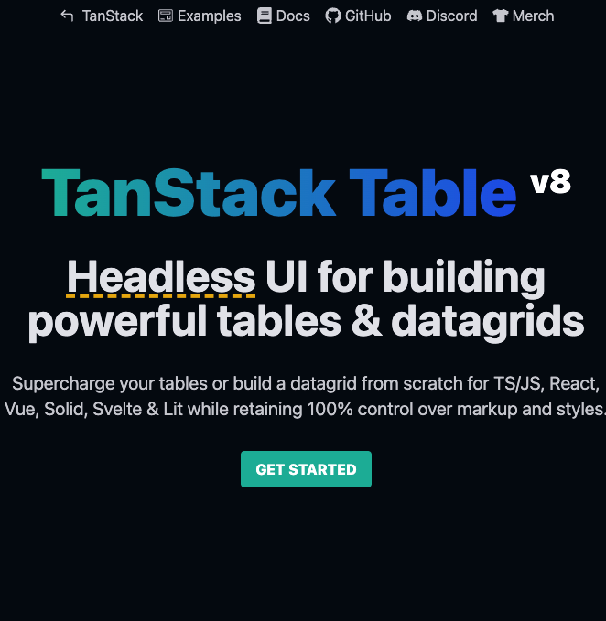
Tanstack Table
Tablas agnósticas

Slide 43
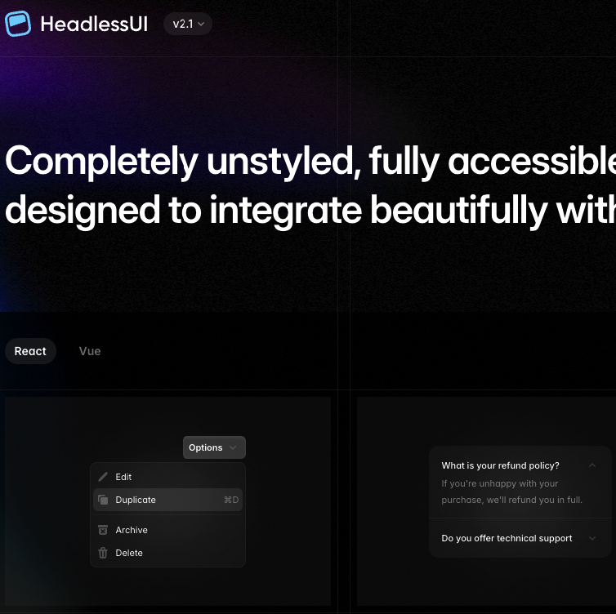
HeadlessUI
UI accesible, React y Vue

Slide 44
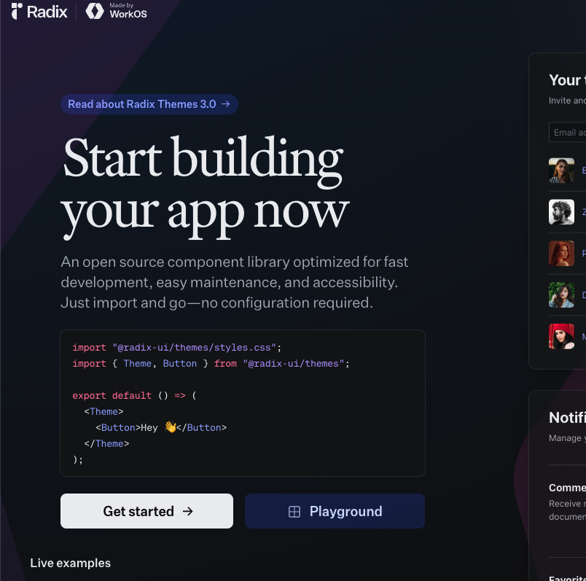
Radix UI
UI WACG completa

Slide 45
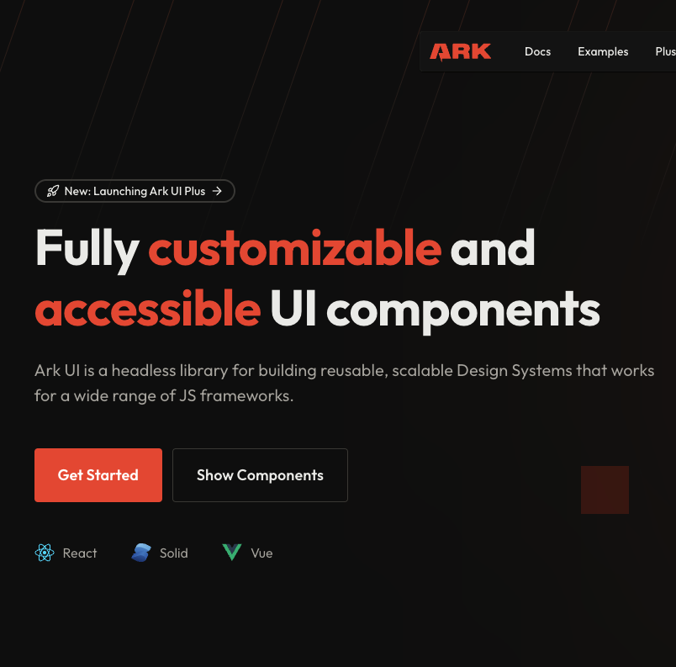
Ark UI
Solid, React y Vue

Slide 46
Separation of Concerns

Slide 47
Cómo abordarlo
Primero desarrollamos las piezas descentralizadas para resolver el problema
Y luego las juntamos como necesitemos en nuestro caso de uso
Usar un enfoque Outside-In*

Slide 48
Usa lo que necesites, cuando lo necesites, si lo necesitas

Slide 49

5 Years of Building React Table
Tanner Linsley
React table, query, virtualized, etc.
https://www.youtube.com/watch?v=O4IWJcafX8c

Slide 50
Domain-Driven Design y Compound Components

Slide 51
Domain-Driven Design
Una filosofía de diseño de software
Eric Evans, 2003
Domain-Driven Design: Tackling Complexity in the Heart of Software

Slide 52
Qué objetivo tiene DDD
Que el software simbolice el negocio
No perder el foco del negocio
Lo técnico no ha de ser limitante del negocio*

Slide 53
Se usa lenguaje de negocio para escribir el software

Slide 54
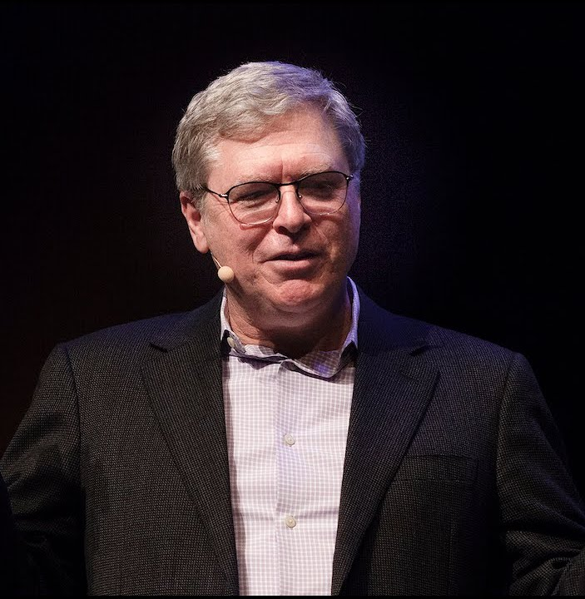
What is DDD?
DDD Europe
Eric Evans
https://www.youtube.com/watch?v=pMuiVlnGqjk

Slide 55
¿Por qué se creó?
El foco estaba en desarrollar software, no en solucionar
Sigue ocurriendo, nos olvidamos que desarrollamos producto a través del software

Slide 56
¿Cómo nos hemos desviado?
Qué no es Domain-Driven Design
Replicar arquitectura hexagonal en Java
Hay limitaciones técnicas, pero más de una vez la limitación es no haber usado el lenguaje de negocio para desarrollar el software

Slide 57
¿Cómo nos hemos desviado?
Qué sí es Domain-Driven Design

Slide 58
El software se adapta al negocio

Slide 59
El software se adapta al negocio… no al revés

Slide 60
Bounded Context
Partes concretas del negocio que interactúan con otras
Son módulos pero en lenguaje de negocio
Tener un modelo mental ayuda a replicar fórmulas

Slide 61
Namespace de componentes
Object.assign para Function Components
“High cohesion, Low coupling”

Slide 62
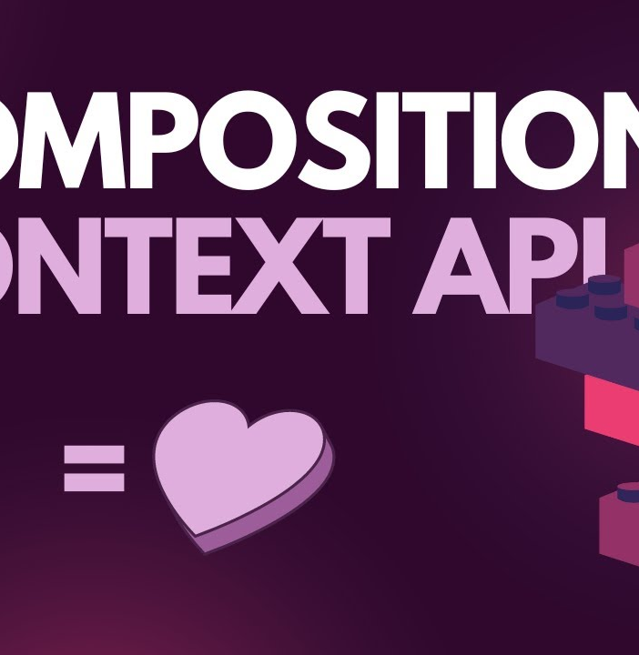
Un-suck your
React Components
https://www.youtube.com/watch?v=vPRdY87_SH0

Slide 63
Compound Components
Composition by design
Qué lo compone, props drilling, contextos y namespaces
React, Vue, Solid

Slide 64
Cuidado con el flash
Ahora viene fondo blanco

Slide 65
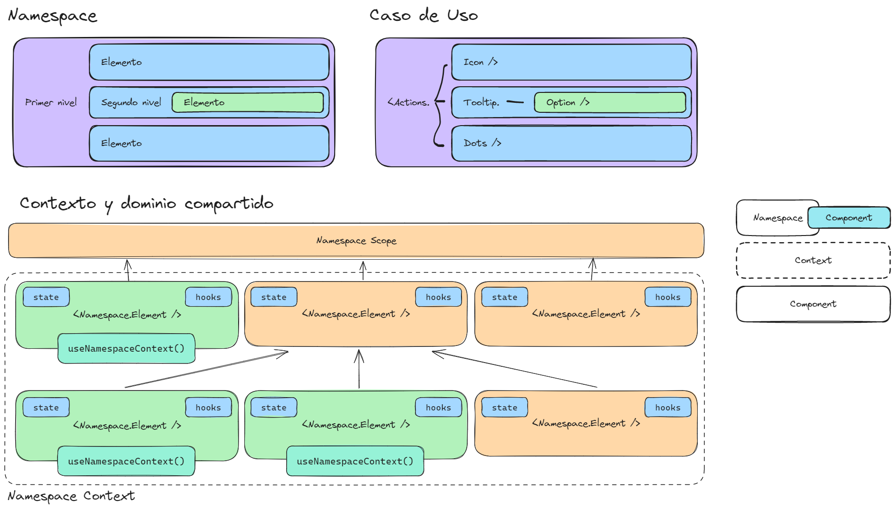
Headless UI: Una nueva manera de desarrollar UI

Slide 66
Headless UI: Una nueva manera de desarrollar UI

Slide 67
Headless UI: Una nueva manera de desarrollar UI

Slide 68
Headless UI: Una nueva manera de desarrollar UI

Slide 69
Headless UI: Una nueva manera de desarrollar UI

Slide 70
Headless UI: Una nueva manera de desarrollar UI

Slide 71
Headless UI: Una nueva manera de desarrollar UI

Slide 72
Headless UI: Una nueva manera de desarrollar UI

Slide 73
Headless UI: Una nueva manera de desarrollar UI

Slide 74
Headless UI: Una nueva manera de desarrollar UI

Slide 75
Recapitulando

Slide 76
Recapitulando
Hemos visto…
Historia de librerías UI

Slide 77
Recapitulando
Hemos visto…
Historia de librerías UI
Headless UI

Slide 78
Recapitulando
Hemos visto…
Historia de librerías UI
Headless UI
Compound Components

Slide 79
Recapitulando
Hemos visto…
Historia de librerías UI
Headless UI
Compound Components
Domain-Driven Design

Slide 80
Headless UI
Una nueva manera de desarrollar interfaces
Pepe Fabra Valverde | Noviembre 2024

Slide 81
¡¡Gracias por la atención!!

Slide 82
Preguntas

